Slide 1
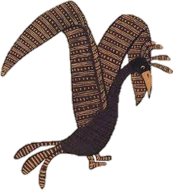
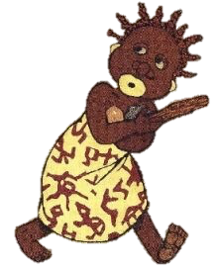
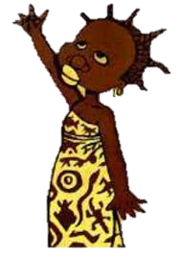
Mon album à calculer: Rafara. Nombre travaillé : 10.

Slide 2
Etape 1 : découverte générale de l’album à calculer.
Décrire les images, les scènes, raconter l’histoire.

Slide 14
Etape 2: prévoir combien de Vovondreo vont arriver.

Slide 26
Etape 3: trouver combien de Rafara ont été sauvées.

Slide 38
Etape 4: combien de doudous sont en trop par rapport au nombre de machine à laver ?

